Slide 1

第6章 MCS-51单片机的定时/计数器
6.1 定时器的定时与计数功能
6.2 定时器的有关特殊功能寄存器
6.3 定时器的四种工作方式
6.4 定时器的应用

Slide 2
6.1 定时器的定时与计数功能
6.1 定时器的定时与计数功能
定时器/计数器T0的结构，如图6-1所示。

Slide 3
1. 定时器的结构
定时器的实质是16位加1计数器,由高8位TH和低8位TL两个寄存器组成。
TCON是控制寄存器，控制T0、T1的启动、停止及设置溢出标志；MTOD工作方式寄存器，确定工作方式和功能。结构如图6-2所示。

Slide 4
加1计数器输入的计数脉冲有两个来源：
振荡器输出脉冲经12分频后送来机器周期信号；
是T0或T1引脚输入的外部脉冲源（计数器）。
每来一个脉冲计数器加1，当加到计数器为全1时，再输入一个脉冲就使计数器回零，且计数器的溢出使TCON中中断请求位TF0或TF1置1，向CPU发出中断请求（定时/计数器中断允许时）。
定时/计数器工作于定时模式，定时是对时钟脉冲（机器周期频率）进行计数。计数值N乘以机器周期就是定时时间 。标志位TF0或TF1则表示定时时间已到；如果工作于计数模式，则表示计数值已满。
可见，由溢出时计数器的值减去计数初值才是加1计数器的计数值（补码形式）。

Slide 5
2. 计数功能
计数是对外部计数脉冲进行计数。设置为计数器模式时，计数频率应小于机器周期频率的1/2。如当晶振频率为12MHz时，最高计数频率不超过1MHZ/2 = 500KHZ（2个机器周期），即计数脉冲的周期要大于2us。如图6-3所示，在每个机器周期的S5P2期间采样T0、T1引脚电平。

Slide 6
3. 定时器的定时功能
设置为定时器模式时：
加1计数器是对内部机器周期计数（1个机器周期等于12个振荡周期，即计数频率为晶振频率的1/12）。定时功能示意图如图6-4。
计数值N乘以机器周期Tcy就是定时时间t 。

Slide 7
6.2 定时器的有关寄存器
单片机定时/计数器的工作由6个特殊功能寄存器控制。TCON用于控制其启动和中断申请；TMOD用于设置其工作方式；TH1和TL1、TH0和TL0用于存储T1、T0计数的16位当前值，可对其进行读/写操作。定时器的有关寄存器，如图6-5所示。

Slide 8
6.2.1 TCON定时器控制/状态寄存器
TCON定时器控制/状态寄存器各位表示内容，如图6-6所示。

Slide 9
6.2.1 TCON定时器控制/状态寄存器
（1）启动控制位TR0=0，停止定时器工作;
TR1=1，启动定时器工作
（2）溢出中断标志位TF0、TF1
定时器溢出时,由硬件置位TFx=1；
若中断开放，向CPU请求中断，CPU响应Tx中断后，自动清除TFx。
若中断禁止，可用软件检测TFx（判跳），必须软件清0。
D7
D6
D5
D4
D3
D2
D1
D0
TCON 字节地址88H
位地址
8F
8E
8D
8C
8B
8A
89
88
位定义
TF1
TR1
TF0
TR0
IE1
IT1
IE0
IT0

Slide 10
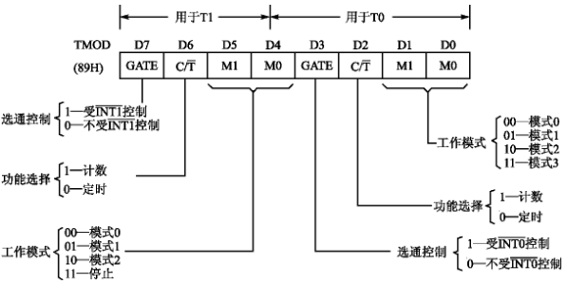
6.2.2 TMOD定时器方式寄存器
TMOD方式寄存器各位表示内容如图6-7所示。

Slide 11
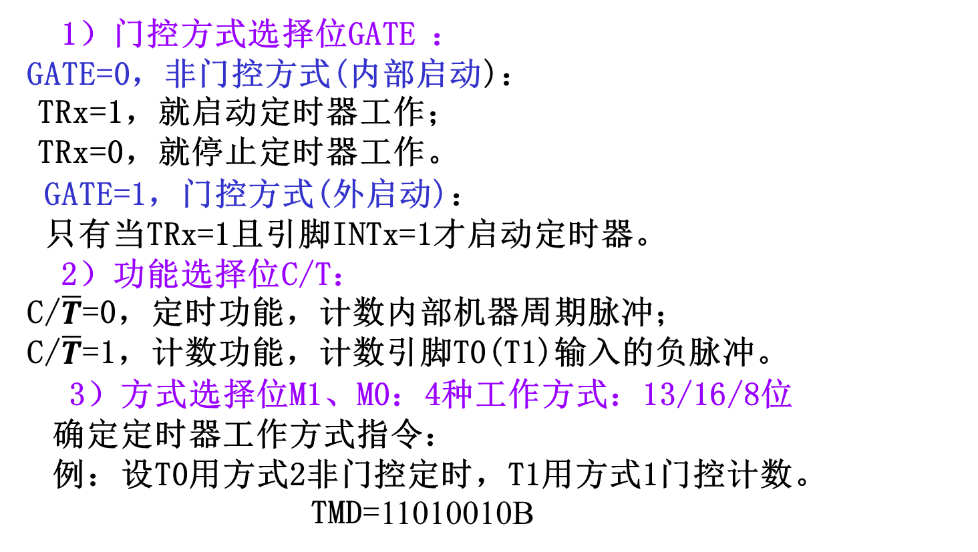
6.2.2 TMOD定时器方式寄存器（89H）
T1
T0
1）门控方式选择位GATE ：
GATE=0，非门控方式(内部启动)：
TRx=1，就启动定时器工作；
TRx=0，就停止定时器工作。
GATE=1，门控方式(外启动)：
只有当TRx=1且引脚INTx=1才启动定时器。
2）功能选择位C/T：
C/$\overline{T}$=0，定时功能，计数内部机器周期脉冲；
C/$\overline{T}$=1，计数功能，计数引脚T0(T1)输入的负脉冲。
3）方式选择位M1、M0：4种工作方式：13/16/8位
确定定时器工作方式指令：
例：设T0用方式2非门控定时，T1用方式1门控计数。
TMD=11010010B

Slide 12
6.2.3 定时器的计数数据寄存器
定时器/计数器T0、T1各有一个16位的数据寄存器，由高8位寄存器和低8位寄存器组成。注意：操作时应分别按8位赋值。 名称： TH1 TL1 ; TH0 TL0 地址： 8DH 8CH ; 8BH 8AH
任何时候都可对它的当前值进行读/写操作，
它们都只能字节寻址。
复位后，这四个寄存器全部清零。
可预置初值的16位加1计数器 TH0、TL0、 TH1、TL1
预置T0初值指令： TH0=X_{H} TL0=X_{L}

Slide 13
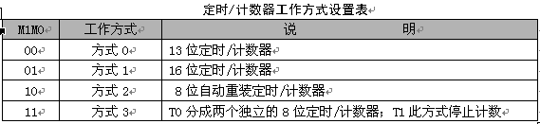
6.3 定时器的四种工作方式
6.3.1 定时/计数器的工作方式0
方式0为13位计数，由TL0的低5位（高3位未用）和TH0的8位组成加1计数器。TL0的低5位溢出时向TH0进位，TH0溢出时，置位TCON中的TF0标志，向CPU发出中断请求。

Slide 14
方式0为13位计数，原理图如6-8所示。
定时器模式时: N＝t/Tcy
计数初值计算的公式为：X=2¹³-N
定时器的初值还可以采用计数个数直接取补法获得。
计数模式时，计数脉冲是T0引脚上的外部脉冲。

Slide 15
门控位GATE的作用，如图6-9所示：
GATE=0，仅由TR0控制与门的开启，计数开始；
GATE=1，由外中断引脚信号和TR0共同控制。当TR0=1时，外中断引脚信号引脚的高电平启动计数，外中断引脚信号引脚的低电平停止计数。此方式常用来测量外中断引脚上正脉冲的宽度。

Slide 16
6.3.2 定时/计数器的工作方式1
方式1的计数位数是16位，由TL0作为低8位、TH0作为高8位，组成了16位加1计数器 。计数个数N与计数初值X的关系为：
X=2¹⁶-N 。GATE作用同上类似，原理图如图6-10所示。

Slide 17
6.3.3 定时/计数器的工作方式2
方式2为自动重装初值的8位计数方式。计数个数N与计数初值X的关系为：X=2⁸-N。工作方式2特别适合于用作较精确的脉冲信号发生器。例如，串行口波特率发生器的使用。
工作方式2的组成原理，如图6-11所示。

Slide 18
6.3.4 定时/计数器的工作方式3
方式3只适用于定时/计数器T0，将T0分成为两个独立的8位计数器TL0和TH0 ，如图6-12。TL0作为定时/计数器：TL0占用原T0控制位及相关引脚：其操作和功能与方式0、1基本相同。
TH0仅作定时器，TH0占用了T1控制位： TR1、TF1及T1中断源。此时T1作为串行口波特率发生器使用。

Slide 19
6.4 定时器的应用
1、定时器初始化编程
使用定时器工作之前，先写入方式、控制寄存器，确定好定时器工作方式：
TMOD= 方式字;启动方式选择（内外共同启动/内启动）
功能选择—（计数/定时），位数选择— （8/13/16位）
THx= X_{H} ；计算时间常数X，
TLx= X_{L} ；Tx时间常数初值装入数据寄存器 ，
EA=1 ；开Tx中断
ETx=1
TRx =1 ；启动控制Tx定时器（启动/停止）
定时器初始化编程，在主程序中进行！

Slide 20
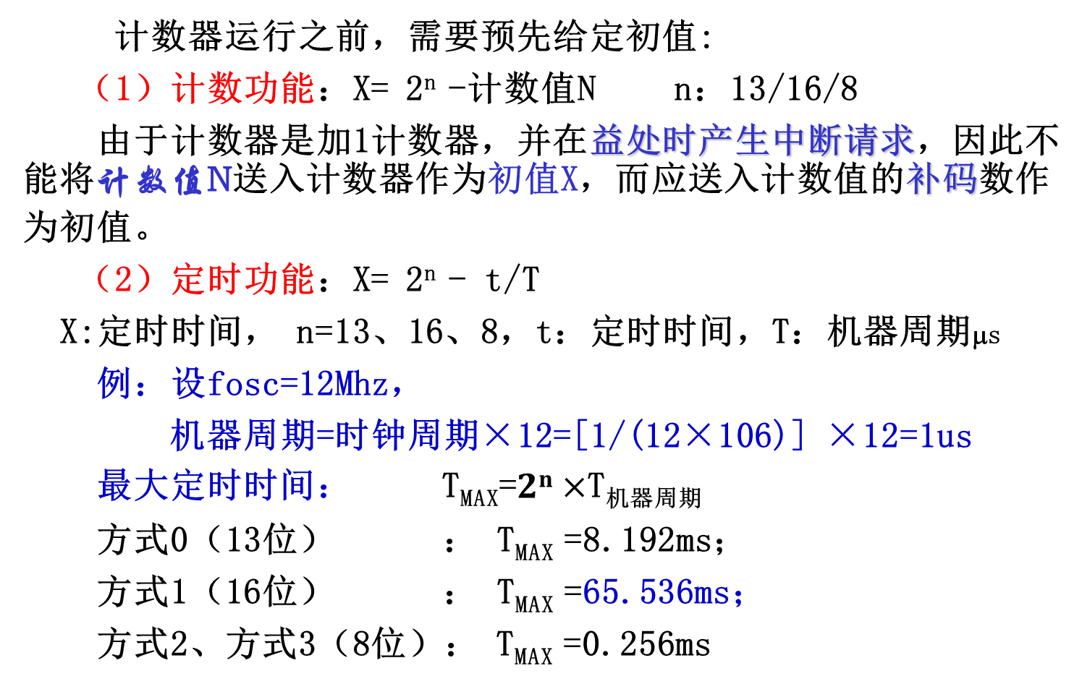
计算时间常数X(计算初值)
计数器运行之前，需要预先给定初值:
（1）计数功能：X= 2^{n} -计数值N n：13/16/8
由于计数器是加1计数器，并在益处时产生中断请求，因此不能将计数值N送入计数器作为初值X，而应送入计数值的补码数作为初值。
（2）定时功能：X= 2^{n} - t/T
X:定时时间， n=13、16、8，t：定时时间，T：机器周期μs
例：设fosc=12Mhz，
机器周期=时钟周期×12=[1/(12×106)] ×12=1us
最大定时时间： T_{MAX}=$2n×$T_{机器周期}
方式0（13位） ： T_{MAX} =8.192ms；
方式1（16位） ： T_{MAX} =65.536ms；
方式2、方式3（8位）： T_{MAX} =0.256ms

Slide 21
采用C51语言求定时常数时，机器主频12MHZ，如需要计数的次数为x，定时/计数器T0为工作方式1，则：
TH0=(65536-X)/256 //装高8位的计数常数初值，十进制数
TL0=(65536-X)%256 //取余数，装低8位常数初值，十进制数
例如：计数/定时器0工作在方式1，机器主频12MHZ。要求定时为1ms=1000us，其时间常数初值如下：
（1）TH0=(65536-1000)/256=252=0xfcH
TL0=(65536-1000)%256=24=0x18H
（2）TC=(65536-1000)=64535=fc18H
TH0=0xfcH TL0=0x18H

Slide 22
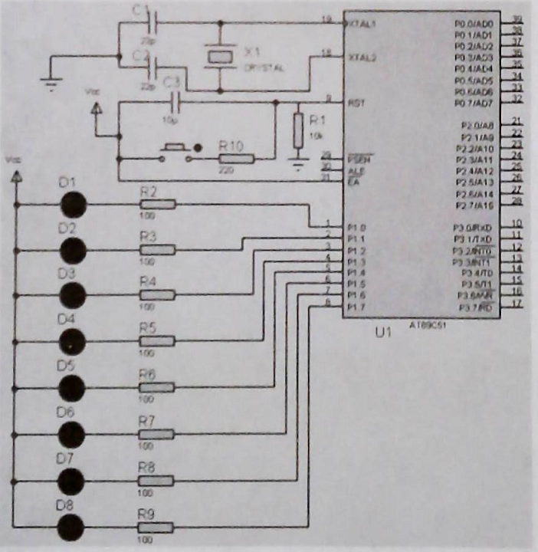
2.定时器／计数器的编程和应用
在定时器／计数器的4种工作方式，一般都采用方式1。
例6-1 在51单片机的P1口上外接8只LFD灯，采用定时器T0的方式1的定时中断方式，使外接8只LED灯每0.5s闪亮-次。其原理电路见图6-13。

Slide 23
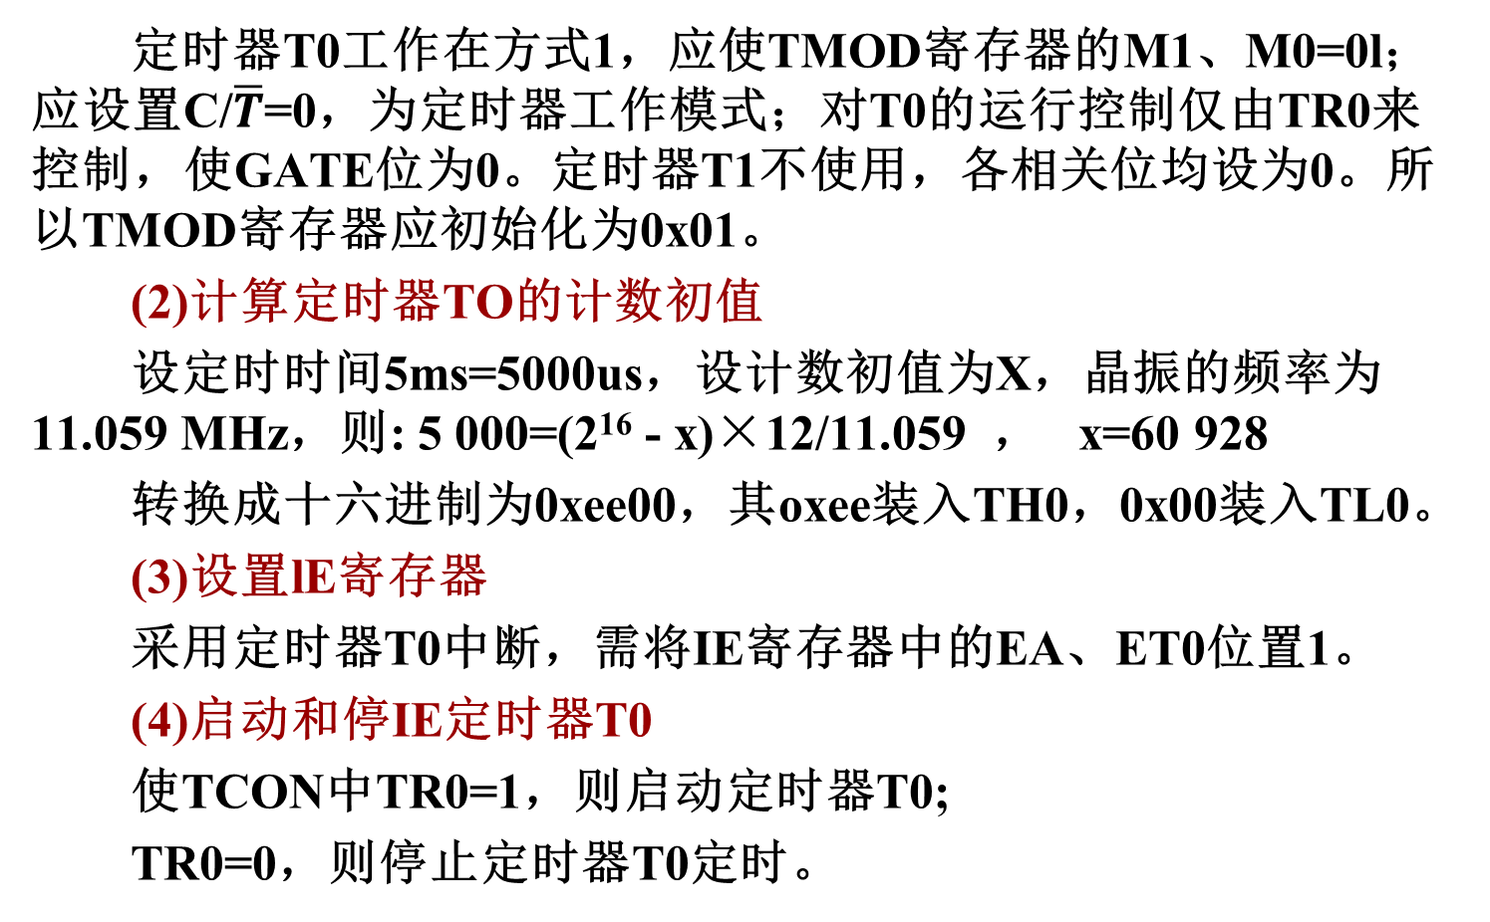
(l)设置TMOD寄存器
定时器T0工作在方式1，应使TMOD寄存器的M1、M0=0l；应设置C/$\overline{T}$=0，为定时器工作模式；对T0的运行控制仅由TR0来控制，使GATE位为0。定时器T1不使用，各相关位均设为0。所以TMOD寄存器应初始化为0x01。
(2)计算定时器TO的计数初值
设定时时间5ms=5000us，设计数初值为X，晶振的频率为11.059 MHz，则: 5 000=(2¹⁶ - x)×12/11.059 ， x=60 928
转换成十六进制为0xee00，其oxee装入TH0，0x00装入TL0。
(3)设置lE寄存器
采用定时器T0中断，需将IE寄存器中的EA、ET0位置1。
(4)启动和停IE定时器T0
使TCON中TR0=1，则启动定时器T0;
TR0=0，则停止定时器T0定时。

Slide 24
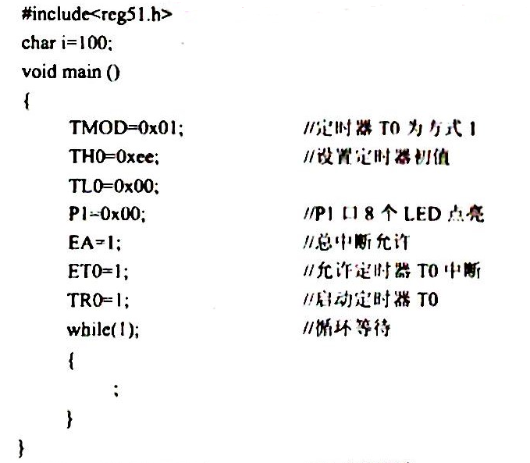
参考程序如下：

Slide 25
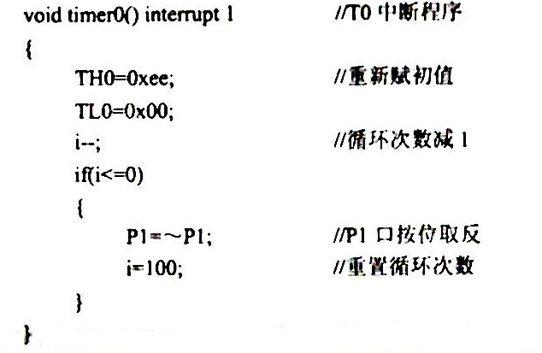

Slide 26
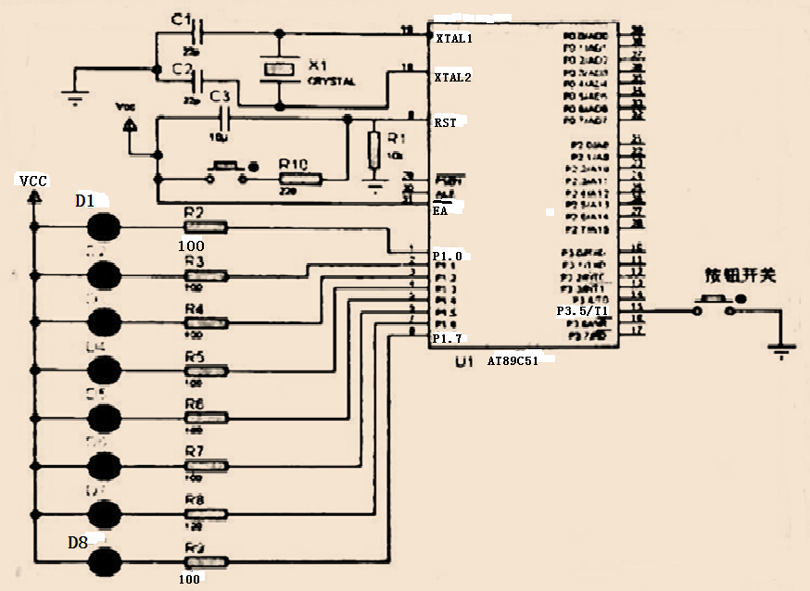
3.计数器的应用
例6-4 定时器T1采用计数模式，方式1中断，计数输入引脚TI(P3.5)上外接按钮开关，作为计数信号输入。按4次开关后，P1口的8只LED灯闪烁不停，电路原理图如图6-14所示。

Slide 27
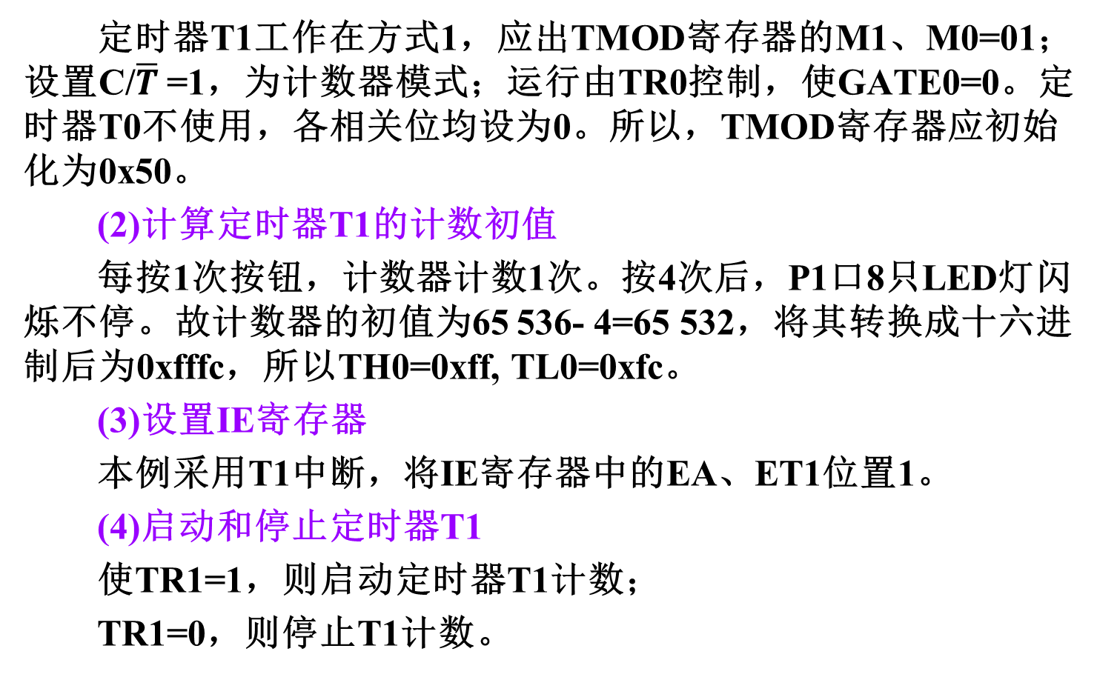
(1)设置TMOD寄存器
定时器T1工作在方式1，应出TMOD寄存器的M1、M0=01；设置C/$\overline{T}$ =1，为计数器模式；运行由TR0控制，使GATE0=0。定时器T0不使用，各相关位均设为0。所以，TMOD寄存器应初始化为0x50。
(2)计算定时器T1的计数初值
每按1次按钮，计数器计数1次。按4次后，P1口8只LED灯闪烁不停。故计数器的初值为65 536- 4=65 532，将其转换成十六进制后为0xfffc，所以TH0=0xff, TL0=0xfc。
(3)设置IE寄存器
本例采用T1中断，将IE寄存器中的EA、ET1位置1。
(4)启动和停止定时器T1
使TR1=1，则启动定时器T1计数；
TR1=0，则停止T1计数。

Slide 28
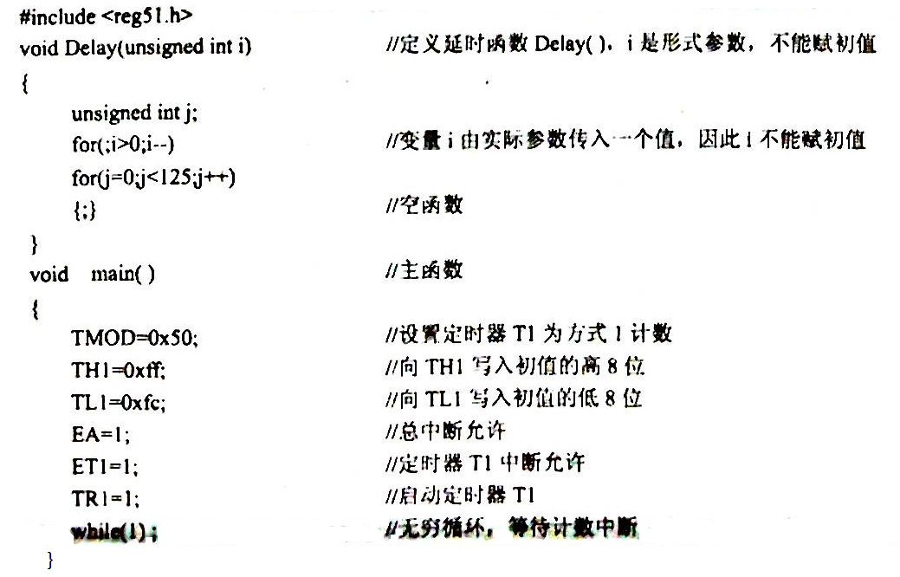
参考程序如下：

Slide 29
